Slide 1
Les métiers de l’organisation du transport et de la logistique
Bac Pro Logistique
Avec le soutien de >>>

Slide 2
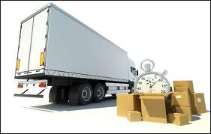
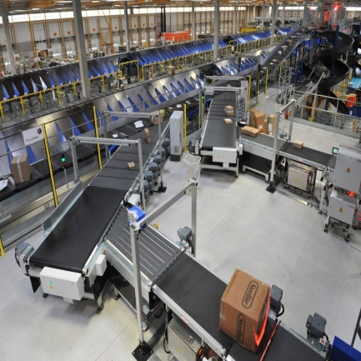
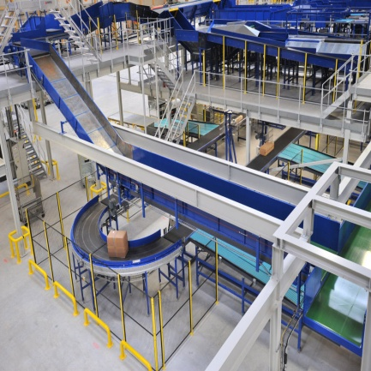
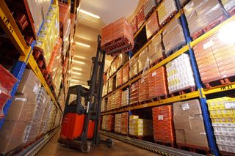
La gestion des stockages de matériels
Bac Pro Logistique

Slide 3
Les métiers

Slide 4
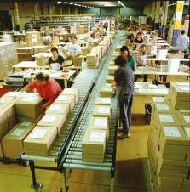
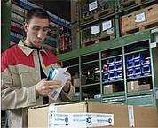
Les métiers de la logistique
Opérateur(trice) polyvalent(e) en logistique
Agent logisticien
Magasinier(ère)
Magasinier(ère) cariste
Employé(e) d’un service logistique
Réceptionnaire
Préparateur(trice) de commandes

Slide 5
Les entreprises d’accueil
Les prestataires logistiques
Les plateformes de distribution
Les services logistiques des entreprises, tous secteurs d’activités
Organisations publiques (collectivités territoriales, hôpitaux, administrations,…)
Organisations à but non lucratif (associations, ONG)
Les entreprises de transports assurant des prestations logistiques

Slide 6
L’organisation de la logistique

Slide 7
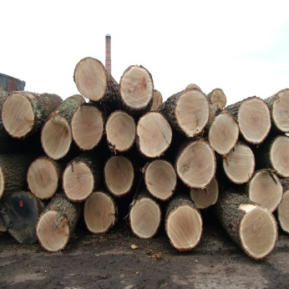
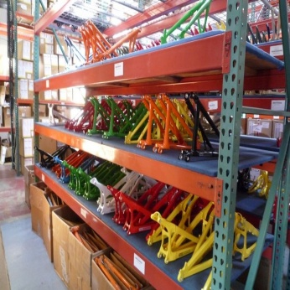
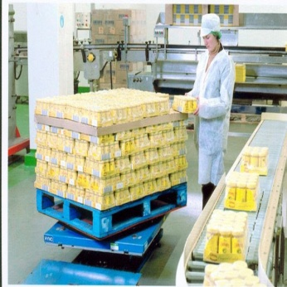
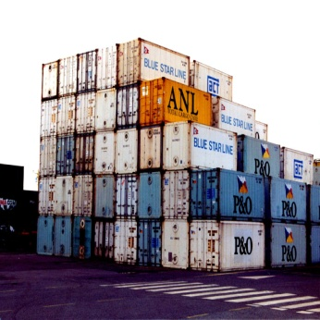
Les activités de logistique
Le/la titulaire de la spécialité « logistique » du Baccalauréat Professionnel prépare et/ou réalise les
opérations de réception et de mise en stock (flux entrants),
de préparation de commandes et d’expédition (flux sortants) de marchandises.
Il/elle peut également participer à la préparation et au suivi de transports routiers de marchandises. IL peut obtenir les attestations à la conduite en sécurité des chariots automoteurs de manutention à conducteur porté catégories 1, 3 et 5.
Dans ses activités, il/elle respecte les procédures, les règles de sécurité, les normes qualité et environnementales.

Slide 8
Des qualités recherchées
Endurant / Endurante
Le magasinier travaille debout, dans des entrepôts ou en plein air sur un quai de déchargement.
Mobile
Il se déplace fréquemment sur les lieux de stockage.
Rigoureux / Rigoureuse
Il doit être très vigilant sur la quantité et la qualité des marchandises. Une erreur à l'un ou l'autre stade du transport ou du stockage peut coûter cher à l'entreprise.
Diplomate
Le logisticien doit savoir concilier pour rendre l'ensemble efficace.
Méthodique
Le logisticien est capable d‘assimiler et d'analyser une somme d'informations très diverses.

Slide 9
Les poursuites d’études
BTS Transport et prestations logistiques
DUT Gestion logistique et transport
DUT Génie du conditionnement et de l'emballage
DUT Qualité, logistique industrielle et organisation option organisation et gestion des flux
MC Accueil dans les transports
MC Agent transport exploitation ferroviaire
Technicien(ne) supérieur(e) en transport logistique (options)
Certificat agent d'escale aéroport

Slide 10
Lycée Emile Mathis
Schiltigheim
Lycée Bugatti
Illzach

Slide 11
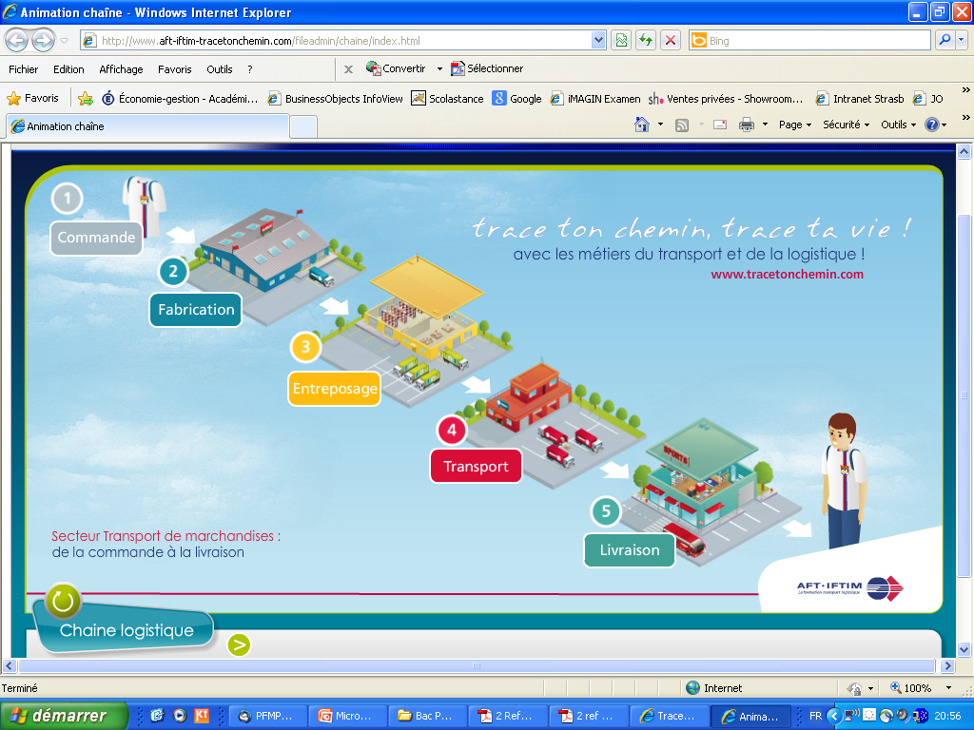
En résumé…
Bac Pro Logistique
Bac Pro Transport
Bac Pro Conducteur transport
routier marchandises

Slide 12
A la découverte des métiers…
Bac Pro Logistique
Bac Pro Transport
Trace ton chemin sur
www.tracetonchemin.com
Animation des métiers du transport et de la logistique

Slide 13
ATTENTION
Bac Pro Logistique
Bac Pro Transport
Ce n’est pas faire…
…de la conduite routière

Slide 14
Les métiers de l’organisation du transport et de la logistique
philippe.viain@ac-strasbourg.fr
Inspection économie gestion Responsable des filières
transport, logistique, prévention-sécurité
Avec le soutien de >>>

